Slide 1
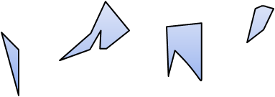
개인의 역량
관찰 가능한 영역
10%
태도, 행동
관찰하기 힘든 영역
(내면요소)
기술
20%
지식
25%
25 %
성격
20%
가치관

